Slide 1
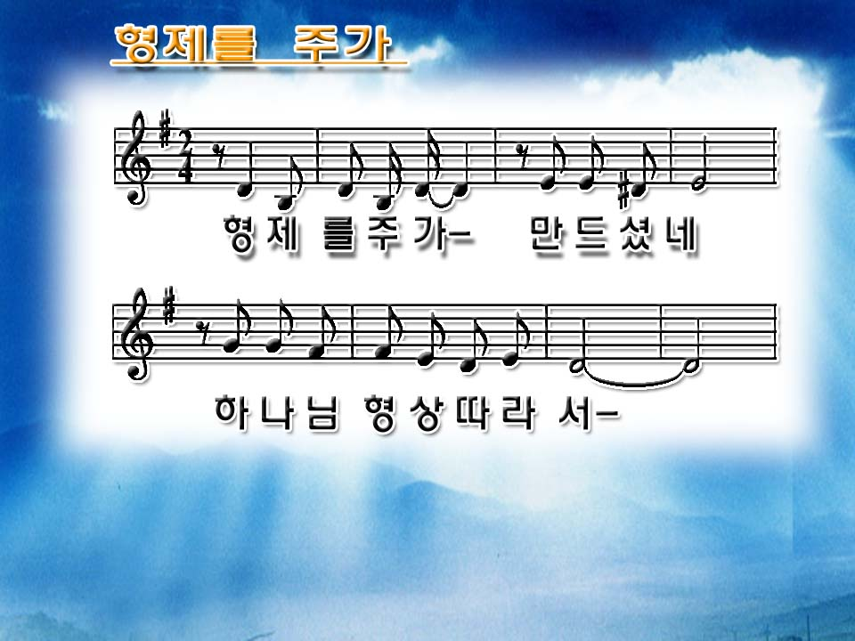
1/4
형제
자매

Slide 2

2/4
형제
자매

Slide 3

3/4
형제
자매

Slide 4

4/4
형제
자매

